Slide 1
ỦY BAN NHÂN DÂN QUẬN LONG BIÊN
TRƯỜNG MẦM NON CHIM ÉN
Lĩnh vực phát triển nhận thức
Đề tài:Tìm hiểu về mùa hè

Slide 2
Cô và trẻ vận động bài hát “ Mùa hè đến”
Trong bài hát có nhắc đến mùa hè đấy!
Hôm nay cô và các con sẽ cùng nhau tìm hiểu về mùa hè và những hoạt động diễn ra trong mùa hè nhé!

Slide 3
Cho trẻ xem video cảnh sắc mùa Hè

Slide 4
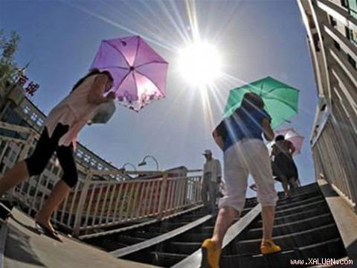
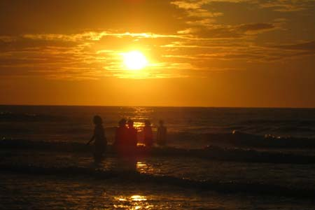
Thời tiết của mùa hè thế nào? Có nắng nóng không?

Slide 5
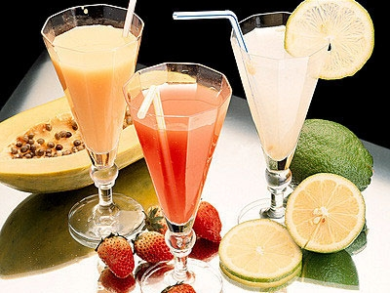
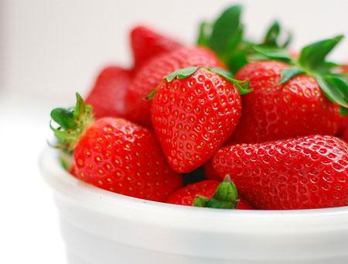
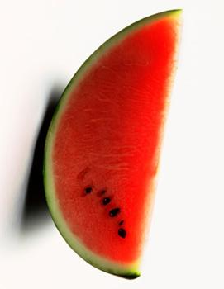
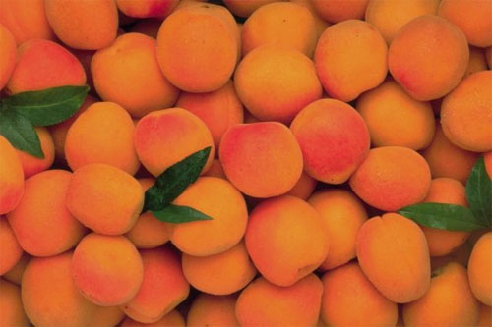
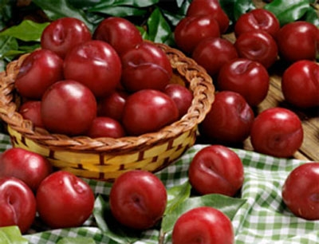
Các loại quả trong mùa hè
Có những quả gì?

Slide 6
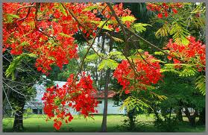
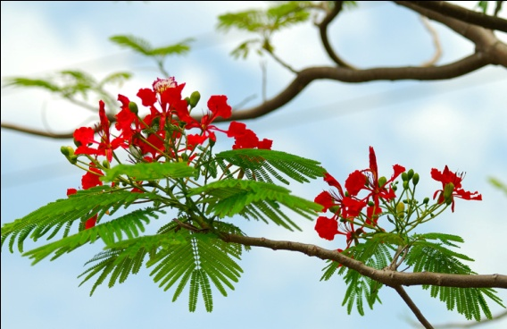
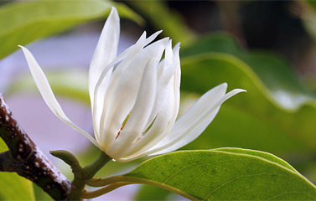
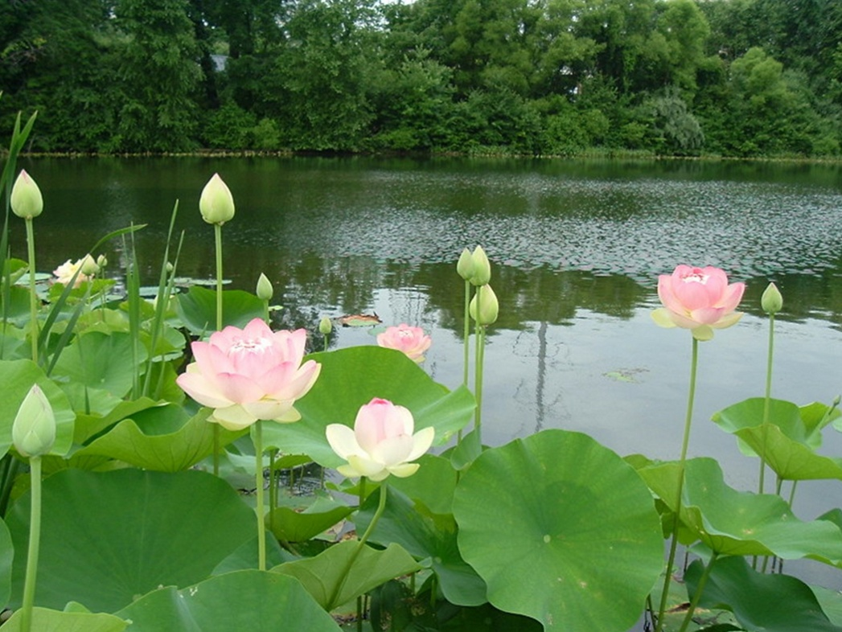
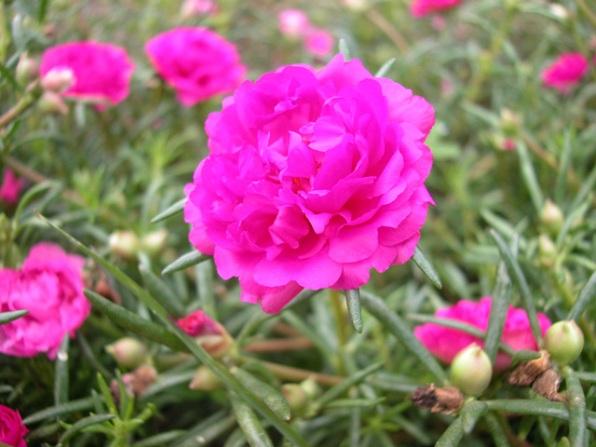

Slide 7
Mùa hè có hoa gì?
Mùa hè thì các con thường được đi đâu?
Và làm gì?

Slide 8
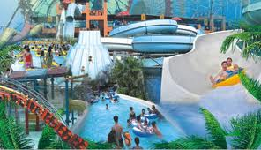
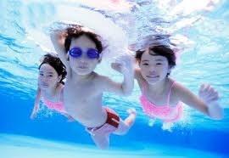
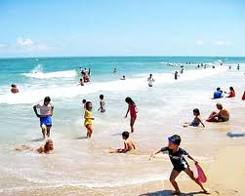
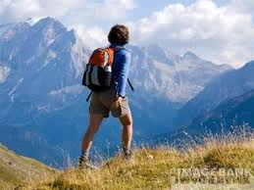
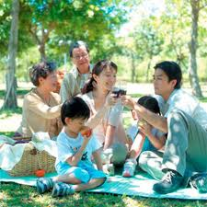
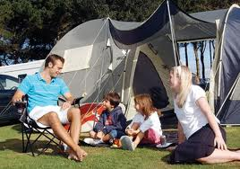
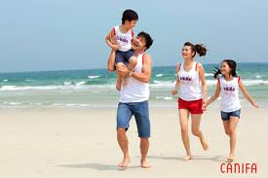
Các hoạt động trong mùa hè

Slide 9
Kết luận mùa hè rất nắng và nóng, nhưng cũng rất đẹp vào mùa hè thì có rất nhiều các loại quả đặc trưng như mận, dưa hấu,…và các loại hoa như hoa phượng đỏ ,hoa sen. Không những thế mùa hè chúng ta được nghỉ hè một kì nghỉ dài và là thời gian để cả gia đình đi du lịch về quê với ông bà…
- Các con có thích mùa hè không?
- Vào mùa hè khi đi ra nắng các con nên làm gì?
Đúng rùi vào mùa hè khi ra ngoài thì
chúng ta cần đội mũ để không bị ốm nhé!

Slide 10
Trò chơi: Thi ai nhanh hơn

Slide 11
CHÚC CÁC CON
CHĂM NGOAN - HỌC GIỎI

